Slide 1
ΠΕ2.2 Επιμορφωτικό πρόγραμμα με θέμα “Παιδαγωγική & διδασκαλία στη Γ’ εκπαίδευση. Καινοτόμες μέθοδοι και τεχνικές διδασκαλίας”
Ανεστραμμένη τάξη (flipped classroom)
Φαχαντίδης Νικόλαος
Αναπληρωτής Καθηγητής
Τμήμα Εκπαιδευτικής και Κοινωνικής Πολιτικής , Πανεπιστήμιο Μακεδονίας

Slide 2
Άδεια χρήσης
Το παρόν εκπαιδευτικό υλικό υπόκειται σε άδεια χρήσης Creative Commons Attribution 4.0 International (CC BY 4.0)

Slide 3
Αντεστραμμένη Τάξη flipped classroom
Νίκος Φαχαντίδης

Slide 4
Flipped classroom
Γιατί lipped και πως φτάσαμε

Slide 5
Flipped Classroom – Αντεστραμμένη Τάξη

Slide 6
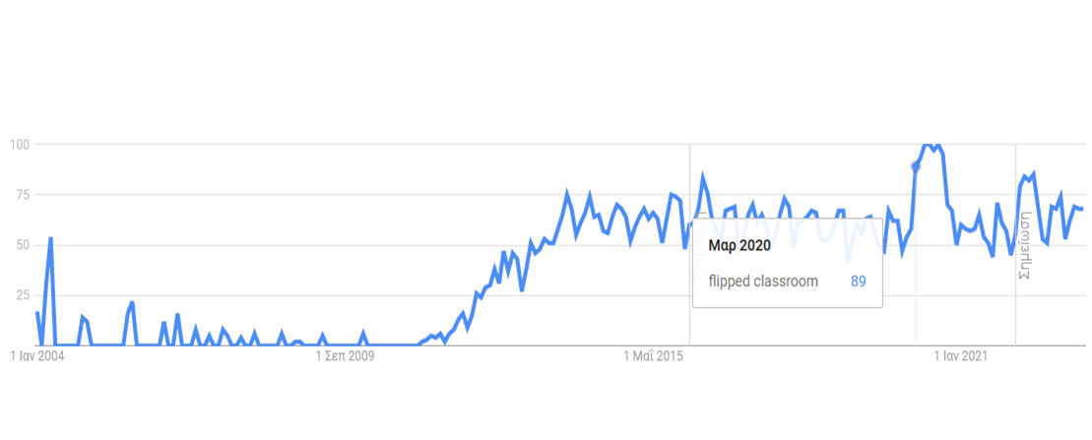
Flipped Classroom – Αντεστραμμένη Τάξη
Αποτέλεσμα του Covid-19 ;

Slide 7
Flipped Classroom – Αντεστραμμένη Τάξη

Slide 8
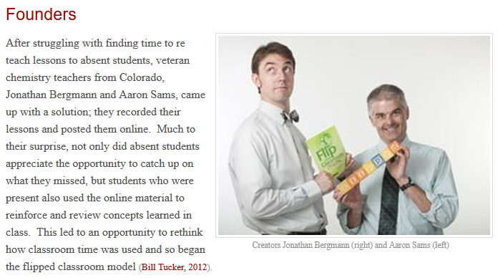
Δύο ευρηματικοί καθηγητές χημείας: Jonathan Bergmann and Aaron Sams ,2007

Slide 9
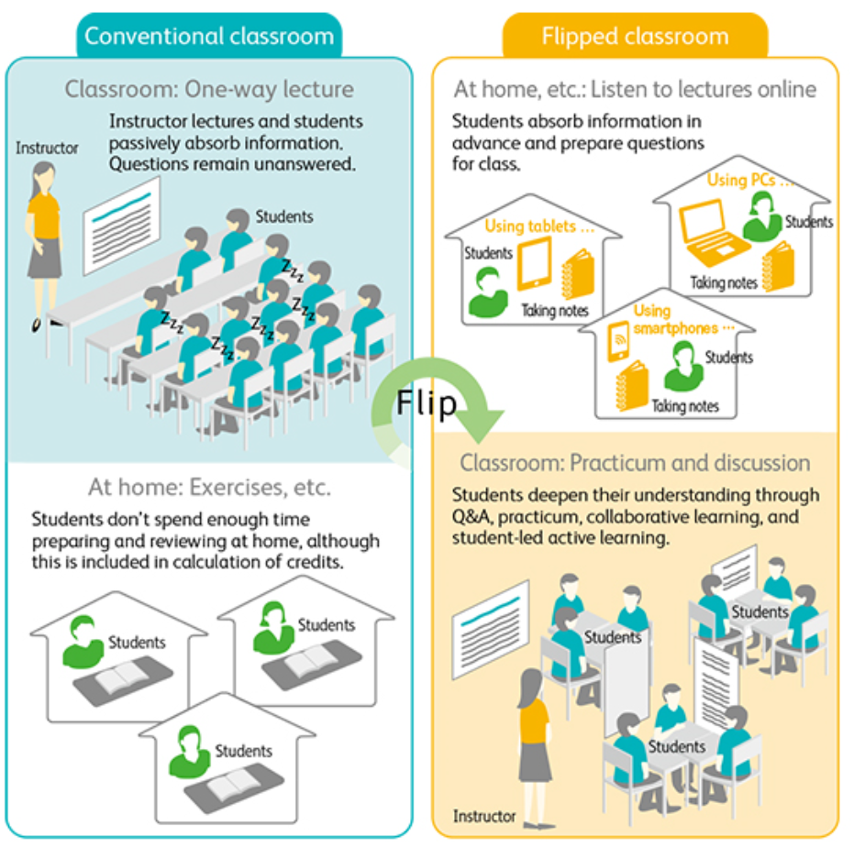
Αντιστροφή …
Χρόνο
Χώρο
Δράση
…

Slide 10
Flipped classroom
Δυναμική, σχέσεις και μοντέλο

Slide 11
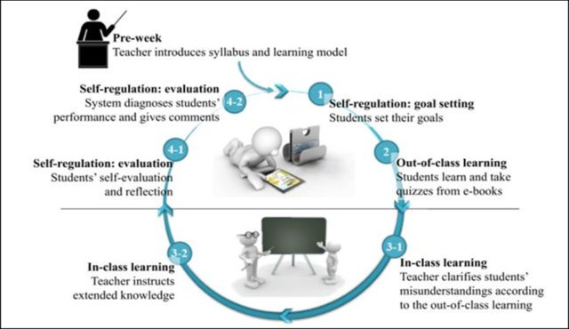
Αντεστραμμένη τάξη – Ο κύκλος της δράσης

Slide 12
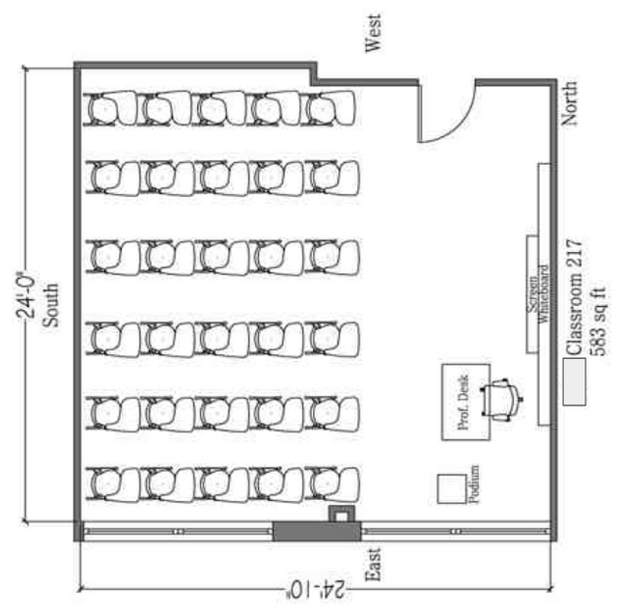
Αντεστραμμένη τάξη - Χώρος

Slide 13
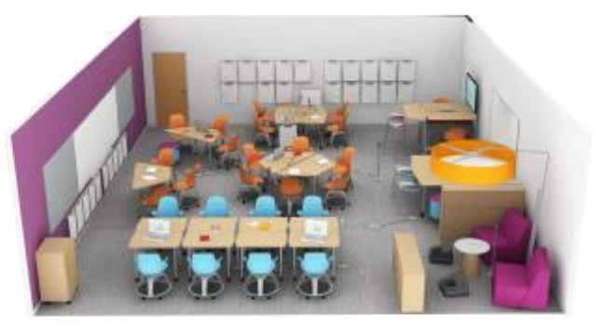
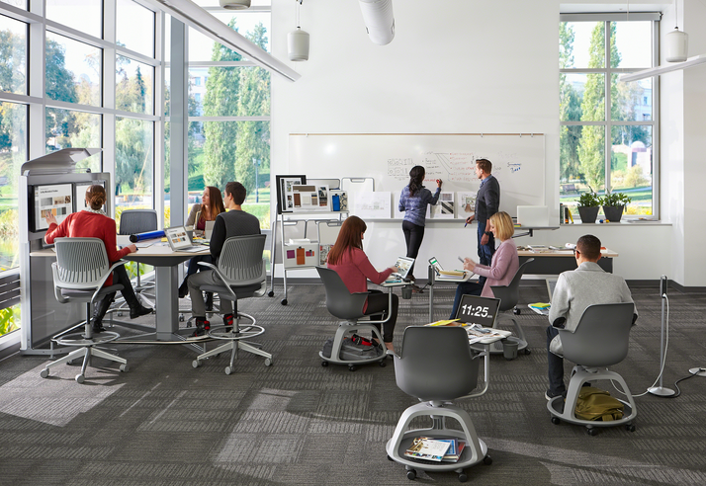
Αντεστραμμένη τάξη - Χώρος

Slide 14
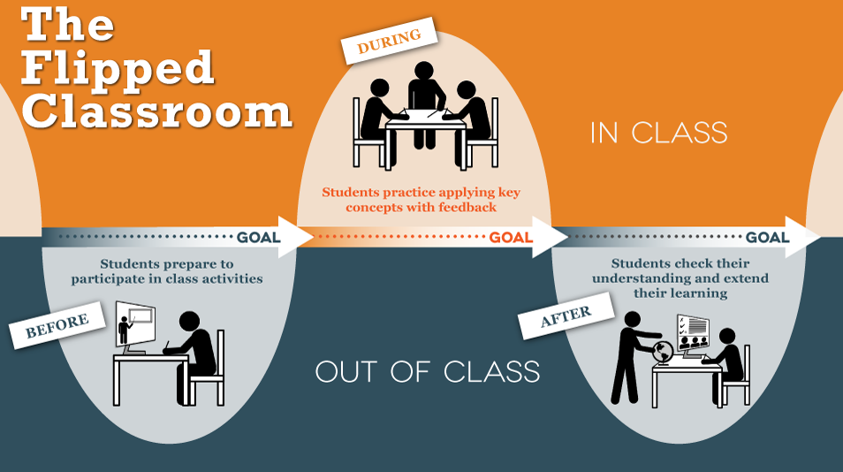
Αντεστραμμένη τάξη - Χρόνος

Slide 15
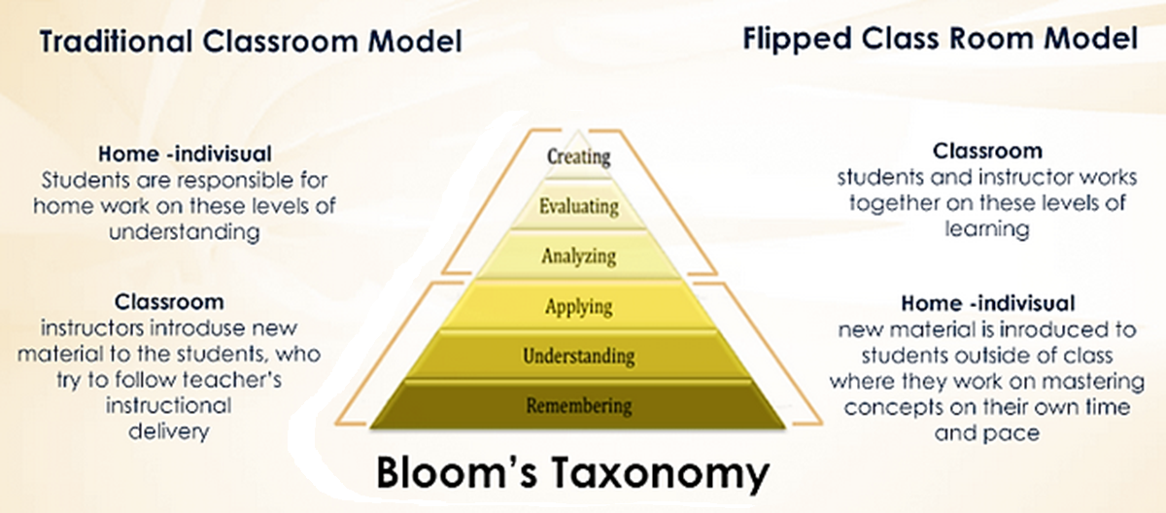
Αντεστραμμένη τάξη - δράση

Slide 16
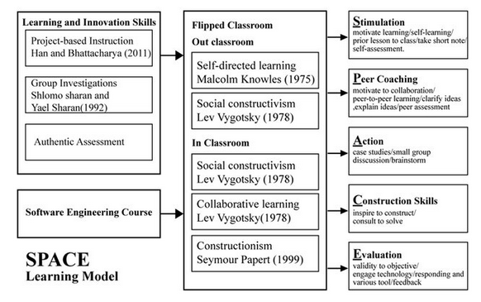
Αντεστραμμένη τάξη – μοντέλο SPACE

Slide 17
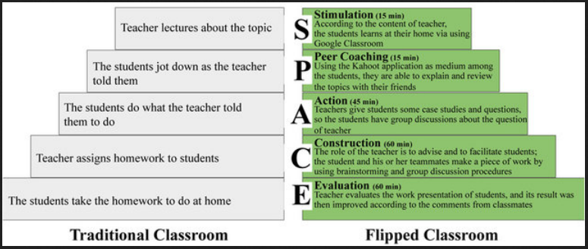
Αντεστραμμένη τάξη – μοντέλο SPACE

Slide 18
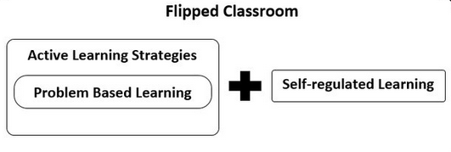
Αντεστραμμένη τάξη

Slide 19
Αντεστραμμένη τάξη
Ρόλοι

Slide 20
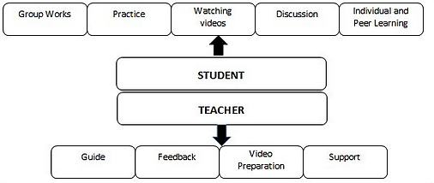
Αντεστραμμένη τάξη – οι ρόλοι

Slide 21
Αντεστραμμένη τάξη – οι ρόλοι

Slide 22
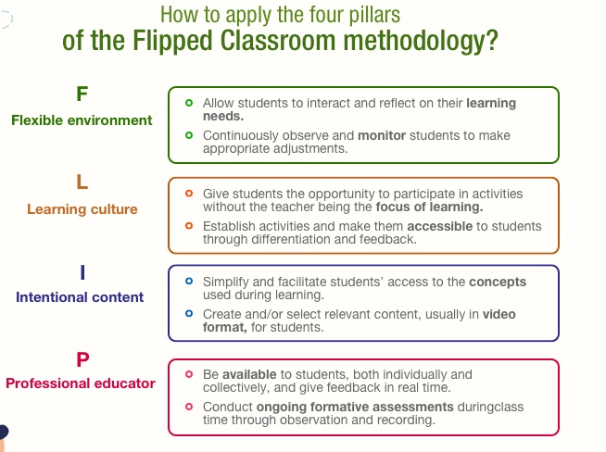
Αντεστραμμένη τάξη

Slide 23
Αντεστραμμένη τάξη
Βήματα υλοποίησης
https://ctl.utexas.edu/how-to-flip

Slide 24
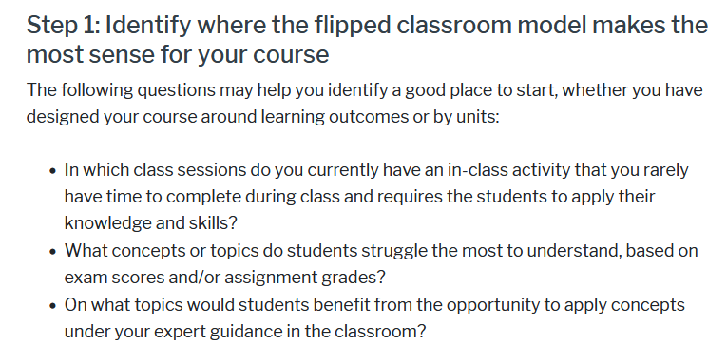
Αντεστραμμένη τάξη - Βήματα υλοποίησης

Slide 25
Αντεστραμμένη τάξη - Βήματα υλοποίησης

Slide 26
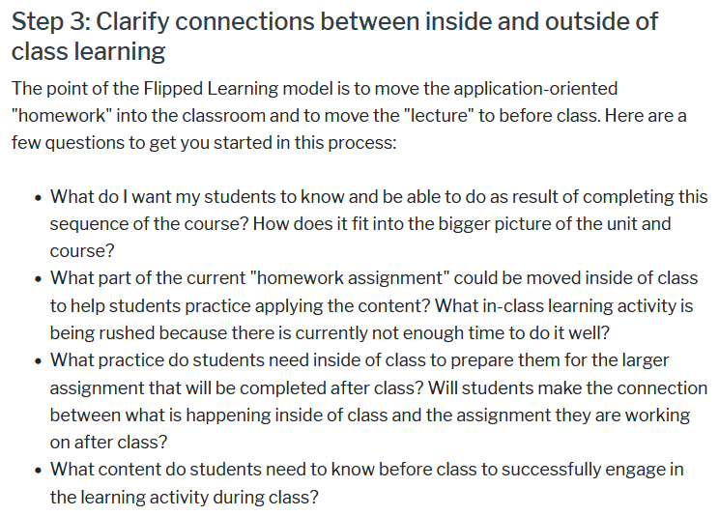
Αντεστραμμένη τάξη - Βήματα υλοποίησης

Slide 27
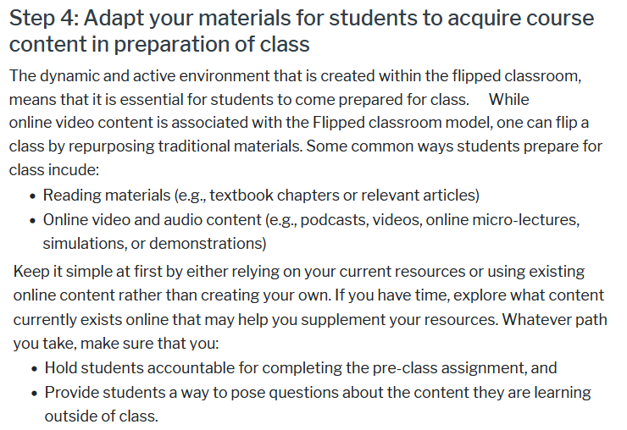
Αντεστραμμένη τάξη - Βήματα υλοποίησης

Slide 28
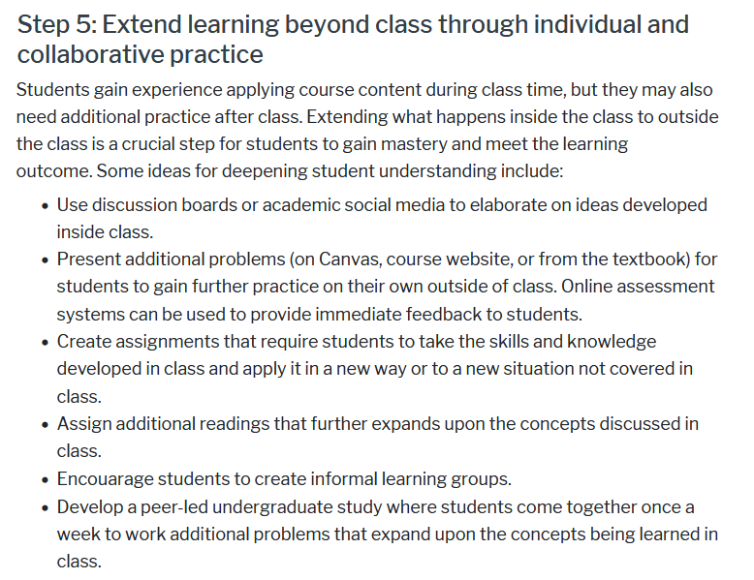
Αντεστραμμένη τάξη - Βήματα υλοποίησης

Slide 29
Αντεστραμμένη τάξη
Εργαλεία

Slide 30
Αντεστραμμένη τάξη – Εργαλεία
Tools For Screencasting
Educators use screencasting software to do a recording of their computer screen that can be used to create a lecture video. Teachers can also record their tablet screen as they write on it. The software records audio of the instructor and in some cases video too (using a webcam). Some of the popular software for screencasting are:
Camtasia (PC and Mac) - Using Camtasia, you can add music effects, video effects, notes, annotations, and more to the recorded video.
Screencast-o-Matic (PC and Mac) - Screencast-o-Matic allows you to easily edit your recorded videos and share them on various platforms.
Snagit (PC and Mac) - With Snagit, you can capture high-quality screenshots and videos in one program. Other useful features include built-in editing and text grabber.
Screencastify (Google Chrome extension) - Screencastify creates screen recordings using the browser extension. There is an option to add microphone recordings as well. All the videos are saved in Google Drive.

Slide 31
Αντεστραμμένη τάξη – Εργαλεία
Tools For Videos
While some teachers prefer screencasting, others like to simply use a video camera (or a smartphone) to record instructional videos. A number of professional tools are present to edit videos and make them interactive. We list down some easy-to-use video creation/editing tools:
EdPuzzle (Android, iOS, Chrome, Youtube extension) - EdPuzzle is an amazing tool to make any video interactive using audio and questions. You can track if your videos are being watched by students and how much time is spent on a section to get an idea of how well they have understood the concept. You can use even existing videos or upload your own.
Playposit (PC and MAC) - Using Playposit, you can enrich videos with a variety of interactions. These options are live feedback for learners, tracking of response on content, and adding questions/discussions/multiple choice/poll survey/open response/third-party rich content. There is LMS integration available with the software.
Tes Teach (iOS and Google Chrome) - With Tes Teach, you can create interactive lessons, projects, presentations, quizzes, and discussions. It includes support for Youtube links, PDFs, Dropbox, and Google Drive.
Classflow (PC and Mac) - Classflow can be used to make presentations for interactive displays like Smart, Epson, and others. You can add interactive quizzes, polls, and activities; send digital badges for recognition; collaborate with students; and insert ready-made activities, videos, and other resources from a dedicated marketplace.

Slide 32
Αντεστραμμένη τάξη – Εργαλεία
https://flixier.com

